Slide 1
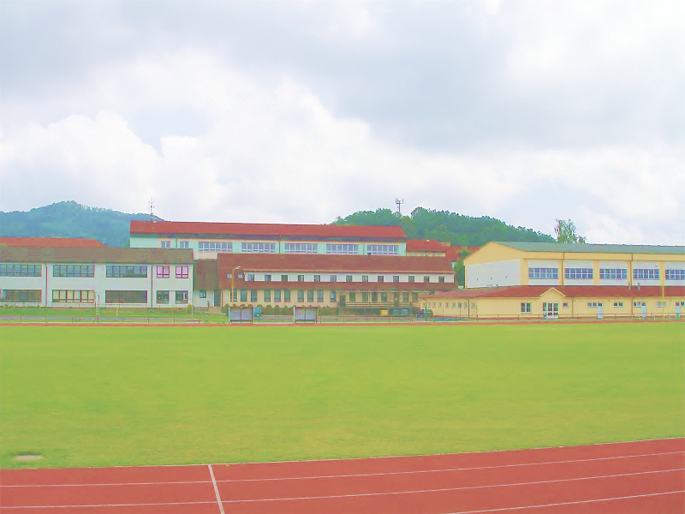
Fyzika 8. ročník
Práce, výkon, účinnost
Ing. Milan Dufek
Základní škola a Mateřská škola Zákupy, příspěvková organizace
Školní 347, 471 23 Zákupy
Cíl : Upevnit učivo mechanická práce, výkon, účinnost
Časový nárok : 30 min
Pomůcky : PC, dataprojektor, interaktivní tabule
Metodické pokyny k využití : procvičovací část hodiny

Slide 2
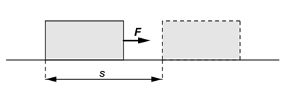
Práce
Veličina práce
  Značka W
  Jednotka Joule – značka J
Co představuje fyzikální práce
  Působení síly F a přesun tělesa po dráze s
Znáš nějaké další druhy práce?
  Duševní práce – „Nepatří do fyziky“ – opravdu?
Jaký je vztah (vzorec) pro výpočet práce?
  W = F . s [J] = [N].[m]
Notes:
http://www.techmania.cz/edutorium/data/fil_0688.gif

Slide 3
Výkon
Veličina výkon
  Značka P
  Jednotka Watt – značka W
Co představuje fyzikální výkon?
  Mechanická práce W vykonaná za jednotku času t.
Jaký je vztah (vzorec) pro výpočet výkonu?
  P = W / t [W] = [J]/[s]

Slide 4
Účinnost
Veličina účinnost
  Značka η (ný)
  Jednotka %
Co představuje účinnost?
  Poměr mezi výkonem a příkonem stroje při vykonávání práce
Jaký je vztah (vzorec) pro výpočet účinnosti?
  η = P / P₀ [%] = výkon[W] / příkon[W]
Účinnost je vždy menší než 100% nebo 1
  Každý stroj má ztráty (tření, teplo)

Slide 5
Použité zdroje informací
Literatura:
  Fyzika pro 8. ročník základní školy, Kolářová R., Bohuněk J., Prometheus, Praha 2006, 2. vyd.
  Fyzika 8 pro základní školy a víceletá gymnázia, kolektiv, Fraus, Plzeň 2004, 1. vyd.
  Tematické prověrky z učiva fyziky základní školy 8, Bohuněk J., Hejnová E., Prometheus, Praha 2005, 1. vyd.
  Fyzika 1 – Fyzikální veličiny a jejich měření, Tesař J., SPN, Praha 2007, 1. vyd.
Internet – obrázky:
  http://www.techmania.cz/edutorium/data/fil_0688.gif
Notes:
Seznam zdrojů

